Slide 1
REUNIÃO DIREN/DEPARTAMENTOS/COORDENAÇÕES
Pauta
Colação de Grau 2022.1
Indicadores PDI e PAA
Outros
Fortaleza, 11 de maio de 2022.

Slide 2
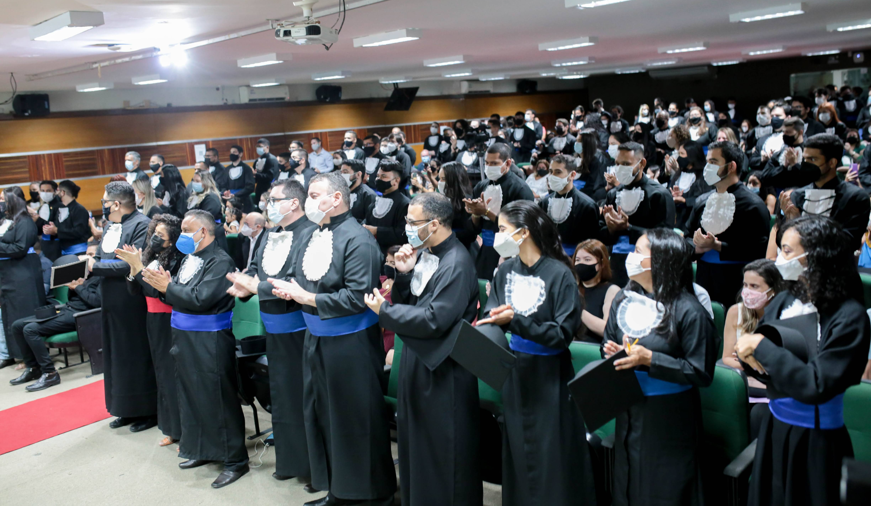
Colação de Grau 2022.1
Discente solicitará no Setor de Protocolo – De 11/07 à 31/08;
Processo SEI deverá constar:
1. REQUERIMENTO PADRÃO
2. HISTÓRICO ESCOLAR com a situação acadêmica “Aguardando colação de grau”.
Data da Colação de Grau na Reitoria – 15/09 (Todos os cursos)
Atenção! A CCA enviará às coordenações de curso processo SEI solicitando a relação de alunos dispensados do ENADE. As coordenações de curso deverão encaminhar a relação até o final da 2ª Etapa, em resposta ao referido processo, para que seja realizado o procedimento de dispensa no sistema Acadêmico.

Slide 3
Construção de Ações para atendimento ao PDI e PAA
2. Indicadores do Ensino Campus Fortaleza (2022)
Ação
DIREÇÃO
Ações
Comunidade Acadêmica
PAA
PPE
PDI
AÇÃO DEPARTAMENTO
Integração
das
Ações
AÇÃO
COORDENAÇÃO

Slide 4
PDI
Lei 11.892/2008
Decreto 5.840/2006
Matrículas Equivalentes em cursos de formação de professores
(20%)
Matrículas Equivalentes em cursos técnicos (50%)
Índice Geral de Cursos (IGC)(5)
Taxa de Conclusão Ciclo
(83%)
Matrículas Equivalentes em Educação de Jovens e Adultos (10%)
Evasão Ciclo (<10%)
Retenção Ciclo (<7%)
Ocupação de vagas
(100%)
Conceito Preliminar de Curso (CPC)
(5)
Desempenho Enade
(5)
Relação Aluno-professor
(20)

Slide 5
Superiores
17-Ingresso semestral
Tecnólogos
(8)
Bacharelados (5)
Técnicos
2 Ingresso anual
11 Ingresso semestral
Integrados
(6)
Subsequentes (7)
Licenciaturas (4)

Slide 6
METAS PDI 2019-2023
METAS PAA 2022
INDICADOR DE DESEMPENHO | Campus Fortaleza
 | 2019 | 2020 | 2021 | Parcial 2022
AÇÕES propostas para 2021 SUGESTÕES para 2022?
Taxa de matrículas em cursos de licenciatura ou programas de formação pedagógica (presencial e a distância) (20%) | 11 | 11,6 | 11,4 | 12,2
1.1. Criar o Curso de Licenciatura em Educação Física. 1.2. Criar o curso de Licenciatura em Música. OBS: O campus não pode ofertar cursos superiores, incluindo a modalidade Licenciatura (Resolução Nº. 17 de 30 de março de 2021).

Slide 7
METAS PDI 2019-2023
METAS PAA 2022
INDICADOR DE DESEMPENHO | Campus Fortaleza
 | 2019 | 2020 | 2021 | Parcial 2022
AÇÕES propostas para 2021 SUGESTÕES para 2022?
Criar o curso Técnico Subsequente em Meio Ambiente. Criar o curso Técnico Subsequente em Soldagem. Criar o curso Técnico Concomitante em Alimentos (EJA).
Taxa de matrículas em cursos técnicos (50%) | 39,8 | 38,3 | 39,6 | 39,4
Taxa de Matriculas EJA (%) | 0 | 0 | 0 | 0
Criar o curso Técnico Concomitante em Alimentos (EJA).

Slide 8
METAS PDI 2019-2023
METAS PAA 2022
INDICADOR DE DESEMPENHO | Campus Fortaleza
 | 2019 | 2020 | 2021 | Parcial 2022
AÇÕES DESENVOLVIDAS EM 2021/ SUGESTÕES PARA 2022?
Desenvolver Programa de Monitoria. 1.1 Submeter edital de seleção para monitoria (com bolsa e/ou voluntária). 2. Promover acompanhamento e suporte aos estudantes com necessidades educacionais específicas. 2.1 Ampliar o número de profissionais responsáveis pelo acompanhamento dos estudantes (Contratação de terceirizados). 2.2 Desenvolver o programa de tutoria de pares. 3. Ampliar o uso do instrumento Plano de Estudo Individual. 3.1 Realizar mapeamento dos estudantes do Ensino Técnico Integrado em situação de dependência.
Retenção ciclo (<7%) | 9,9 | 18,8 | 26,7 | 43,5

Slide 9
AÇÕES propostas para 2021 SUGESTÕES para 2022?
4. Ofertar turmas extras de disciplinas para estudantes em situação de dependência. 4.1 Criar turmas extras de disciplinas com elevado índice de reprovação. 5. Reduzir o número de estudantes retidos no TCC. 5.1 Realizar levantamento dos estudantes retidos no Trabalho de Conclusão de Curso. 5.2 Acompanhar esses estudantes ao longo do semestre. 5.3 Avaliar as dificuldades e buscar soluções. 6. Realizar esforço para possibilitar a conclusão das disciplinas práticas pendentes, em razão da pandemia. 6.1 Adaptação pedagógica e oferta das disciplinas práticas ao formato remoto. 6.2 Estabelecer protocolo de biossegurança para viabilizar o retorno presencial das disciplinas interrompidas. 6.3 Realizar levantamento das disciplinas práticas pendentes. 6.4 Realizar programa de conclusão de disciplinas pendentes

Slide 10
AÇÕES propostas para 2021 SUGESTÕES para 2022?
7. Resgatar estudantes em situação de matrícula “trancado” 7.1. Realizar busca ativa dos estudantes com situação de matrícula “trancado”. 7.2. Identificar as causas e propor alternativas que auxiliem na superação das dificuldades enfrentadas pelo estudante. 7.3. Acompanhar os estudantes sistematicamente. 8. Alteração do PPC dos cursos superiores 8.1. Avaliar a possibilidade de retirada da obrigatoriedade dos TCCs nos cursos de tecnologia. 8.2. Incluir ações que promovam a curricularização da extensão. 9. Alteração do PPC dos cursos Técnicos Subsequentes 9.1. Substituir o estágio obrigatório pelas práticas profissionais. 10. Acompanhar sistematicamente os discentes 10.1. Promover reuniões periódicas com os discentes. 10.2. Promover reuniões semestrais com pais de alunos dos cursos técnicos integrados.

Slide 11
METAS PDI 2019-2023
METAS PAA 2022
INDICADOR DE DESEMPENHO | Campus Fortaleza
 | 2019 | 2020 | 2021 | Parcial 2022
AÇÕES DESENVOLVIDAS EM 2021/ SUGESTÕES PARA 2022?
Evasão Ciclo (<10%) | 52,7 | 53,5 | 44,4 | 36,6
Acompanhar sistematicamente a frequência dos estudantes. 1.1 Criar um protocolo para acompanhamento da assiduidade discente. 1.2 Sensibilizar os docentes quanto à importância da atualização do registro de frequência diária.
Ocupação das vagas ofertadas (100%) | 118,2 | 109,5 | 101 | 111,1
Dar prosseguimento ao programa Institucional de Marketing. 1.1 Desenvolver ações de Marketing Institucional via redes sociais e demais mídias de comunicação.

Slide 12
METAS PDI 2019-2023
METAS PAA 2022
INDICADOR DE DESEMPENHO | Campus Fortaleza
 | 2019 | 2020 | 2021 | Parcial 2022
AÇÕES DESENVOLVIDAS EM 2021/ SUGESTÕES PARA 2022?
Índice Geral de Cursos (IGC) | 3 | 3 | 3 | 3
O desempenho deste indicador depende dos resultados obtidos no Conceito Preliminar de Curso e no Desempenho Enade.
Analisar as fragilidades identificadas no campus em relação aos critérios de avaliação do CPC dos cursos superiores 1.1 Atualizar acervo bibliográfico com relação aos PUD´s e proporcionalidade ao número de alunos. 1.2 Dar continuidade ao programa de investimento em melhoria de infraestrutura. 1.3 Identificar e avaliar o grau de satisfação dos alunos com relação aos cursos.
Conceito Preliminar de Curso (CPC) | 3,4 | 3,4 | 3,4 | 3,4
Desempenho Enade | 3,6 | 3,6 | 3,6 | 3,6
Identificar e implementar estratégias de melhoria no desempenho dos cursos que serão avaliados em 2021 1.1 Estimular o acompanhamento dos estudantes aptos a realizar o ENADE 2021.

Slide 13
METAS PDI 2019-2023
METAS PAA 2022
INDICADOR DE DESEMPENHO | Campus Fortaleza
 | 2019 | 2020 | 2021 | Parcial 2022
AÇÕES DESENVOLVIDAS EM 2021/ SUGESTÕES PARA 2022?
Relação Aluno-professor (20) | 36,1 | 34,7 | 37,7 | 36
Acompanhar o desempenho acadêmico dos estudantes ao longo do ciclo. 1.1. Acompanhar sistematicamente os alunos no decorrer do curso, por meio de: reuniões bimestrais com alunos e semestrais com pais de alunos (integrados). 1.2. Acompanhar sistematicamente os estudantes pré-concludentes e concludentes. 1.3. Viabilizar oportunidade de estágio por meio de parcerias com empresas, indústrias etc
Taxa de Conclusão ciclo (>83%) | 37,4 | 27,8 | 28,8 | 19,9

Slide 14
Acesso aos indicadores PDI -IFCE
https://emnumeros.ifce.edu.br/

